Slide 1
Verilog HDL语言
主讲：胡迪青
Email: hudq024@mail.hust.edu.cn
QQ: 121374333
华中科技大学计算机科学与技术学院

Slide 2
Verilog设计入门

Slide 3
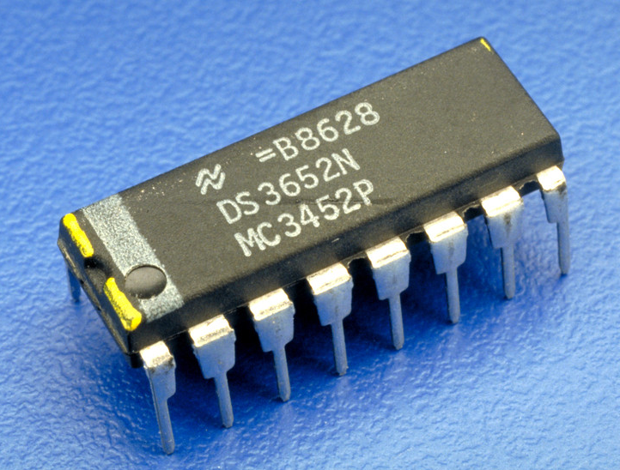

Slide 4
Verilog程序的最基本结构
模块（module）是Verilog的基本描述单位，用于描述某个设计的功能或结构，及其与其他模块通信（连接）的外部端口。
一个模块可以在另一个模块中使用。

Slide 5
Verilog程序由关键词module和endmodule进行定义
Verilog HDL 大小写敏感
module name (port_list);
port declarations
data type declarations
functionality
timing specification
endmodule

Slide 6
Verilog程序的组成部分
module Name，
port list， port declarations（if ports present）
parameters（optional），
这5个组件的排列顺序是任意的，可以选择其中的一个或几个组件构成一个Verilog程序。
Declarations of wires,
regs and other variables
Data flow statements
( assign )
Instantiation of lower level modules
Tasks and functions
Always and initial blocks,
All behavioral statements go in these blocks.
endmodule

Slide 7
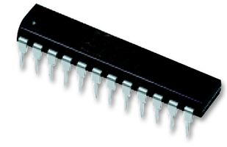
Verilog 模块
在Verilog语言中，一个电路就是一个module。
A[1:0]
module decoder_2_to_4 (A, D) ;
input [1:0] A ;
output [3:0] D ;
assign D = (A == 2'b00) ? 4'b0001 :
(A == 2'b01) ? 4'b0010 :
(A == 2'b10) ? 4'b0100 :
(A == 2'b11) ? 4'b1000 ;
endmodule
2
Decoder
2-to-4
4
D[3:0]

Slide 8
Verilog 模块
module name
ports names of module
A[1:0]
2
module decoder_2_to_4 (A, D) ;
input [1:0] A ;
output [3:0] D ;
assign D = (A == 2'b00) ? 4'b0001 :
(A == 2'b01) ? 4'b0010 :
(A == 2'b10) ? 4'b0100 :
(A == 2'b11) ? 4'b1000 ;
endmodule
Decoder
2-to-4
port types
port sizes
4
D[3:0]
module contents
keywords underlined

Slide 9
如何实现一个模块
Verilog语言的关键词不能用作模块名
（例如：module/port/signal 等）
  Choose a descriptive module name
定义模块的端口（connectivity）
定义模块内部连接到端口的信号类型
  Choose descriptive signal names
定义内部信号
描述模块内部实现的功能（ functionality）

Slide 10
定义端口
每个端口都会连接一个信号（Signal）
申明端口的类型
  input
  output
  inout （双向）
Scalar (single bit) - 不需要给出信号的位数
  input cin;
Vector (multiple bits) - 需要定义具体的位数
  Range is MSB to LSB (left to right)
  Don’t have to include zero if you don’t want to… (D[2:1])
  output [7:0] OUT;
  input [0:4] IN;

Slide 11
模块端口列表
模块端口的多种申明方法（例1）
module Add_half(c_out, sum, a, b);
output sum, c_out;
input a, b;
…
endmodule
module Add_half(output c_out, sum,
input a, b);
…
endmodule

Slide 12
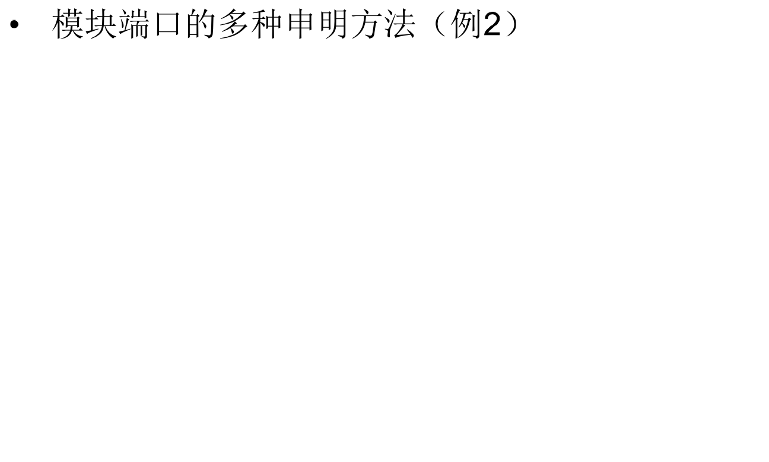
模块端口列表
module xor_8bit(out, a, b);
output [7:0] out;
input [7:0] a, b;
…
endmodule
module xor_8bit(output [7:0] out, input [7:0] a, b);
…
endmodule

Slide 13
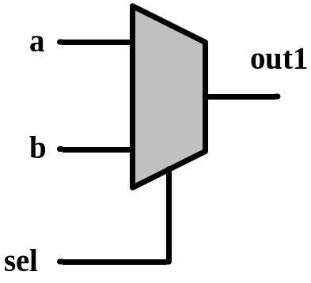
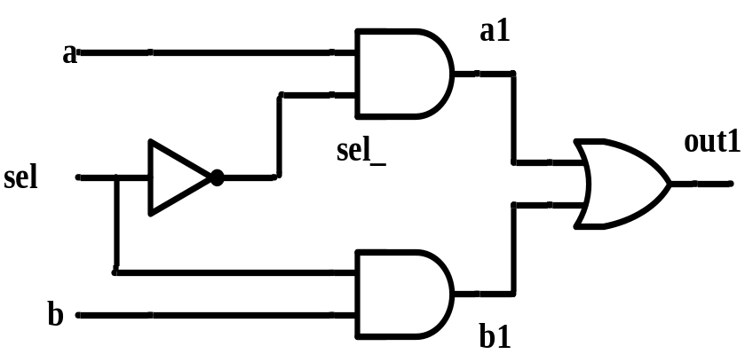
结构描述
一般使用内部元件（Primitive）、自定义的下层模块对电路进行描述。主要用于层次化设计中。
module mux2_1(out1,a,b,sel);
output out1;
input a,b,sel;
not (sel_, sel);
and (a1, a, sel_);
and (b1, b, sel_);
or (out1, a1, b1);
endmodule

Slide 14
数据流描述
一般使用连续赋值assign语句描述，主要用于组合逻辑电路建模。
module mux2_1(out1, a, b, sel) ;
output out1;
input a, b;
input sel;
assign out1=(sel & b) | (~sel & a);
endmodule

Slide 15
行为描述
一般使用Initial或Always语句描述，可以对组合、时序逻辑电路建模。
module mux2_1(out1, a, b, sel) ;
output reg out1;
input a, b;
input sel;
always @(sel or a or b)
begin
if (sel)
out1 = b;
else
out1 = a;
end
endmodule
module mux2_1(out1, a, b, sel) ;
output reg out1;
input a, b;
input sel;
always @(sel or a or b)
begin
case (sel)
1’b0 : out1 = a;
1’b1 : out1 = b;
endcase
end
endmodule

Slide 16
混合设计描述
结构、数据流和行为描述方式可以自由混合。模块描述中可以包含实例化的门、模块实例化语句、连续赋值语句以及a l w a y s语句和i n i t i a l语句的混合。它们之间可以相互包含。
来自a l w a y s语句和i n i t i a l语句（切记只有寄存器类型数据可以在这两种语句中赋值）的值能够驱动门或开关。
而来自于门或连续赋值语句（只能驱动线网）的值能够反过来用于触发a l w a y s语句和i n i t i a l语句。

Slide 17
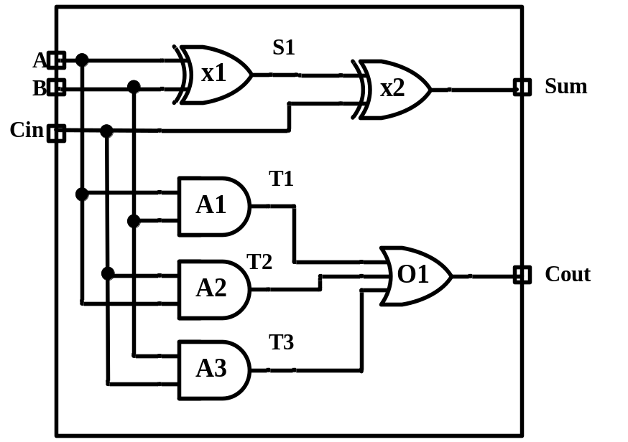
实例：混合设计方式的1位全加器
module FA_Mix(A,B,Cin,Sum,Cout);
input A,B,Cin;
output Sum,Cout;
reg Cout;
reg T1,T2,T3;
wire S1;
xor X1(S1,A,B); //门实例语句
always @ (A or B or Cin) //always 语句
begin
T1 = A & B;
T2 = A & Cin;
T3 = B & Cin;
Cout = (T1 | T2) | T3;
end
assign Sum = S1 ^ Cin; //连续赋值语句
endmodule

Slide 18
设计验证与仿真
Verilog HDL不仅提供描述设计的能力，而且提供对激励、控制、存储响应和设计验证的建模能力。
激励和控制可用初始化语句产生。验证运行过程中的响应可以作为“变化时保存”或作为选通的数据存储。
最后，设计验证可以通过在初始化语句中写入相应的语句自动与期望的响应值比较完成。
要测试一个设计块是否正确，就要用Verilog再写一个测试模块。这个测试模块应包括以下三个方面的内容：
  测试模块中要调用到设计块，只有这样才能对它进行测试；
  测试模块中应包含测试的激励信号源；
  测试模块能够实施对输出信号的检测，并报告检测结果。

Slide 19
HDL电路的仿真与验证
残酷的现实……
  设计用时10%，而用于设计验证的时间则占 90%
  如果方法不当验证用时甚至更多
Testbenchs也是用Verilog语言写的。
Testbench Verilog不是用来描述硬件的，更像是一个测试程序。
Stimulus
Generation
(verilog)
Design
Under Test
(verilog)
Output
Monitoring
Self Checking
(verilog)
file
Verilog test bench shell
file

Slide 20
Testbench实例（仅用于演示）
module test_and;
integer file, i, code;
reg a, b, expect, clock;
wire out;
parameter cycle = 20;
and #4 a0(out, a, b); // Circuit under test
initial begin : file_block
clock = 0;
file = $fopen("compare.txt", “r” );
for (i = 0; i < 4; i=i+1) begin
@(posedge clock) // Read stimulus on rising clock
code = $fscanf(file, "%b %b %b\n", a, b, expect);
#(cycle - 1) // Compare just before end of cycle
if (expect !== out)
$strobe("%d %b %b %b %b", $time, a, b, expect, out);
end // for
$fclose(file); $stop;
end // initial
always #(cycle /2) clock = ~clock; // Clock generator
endmodule

Slide 21
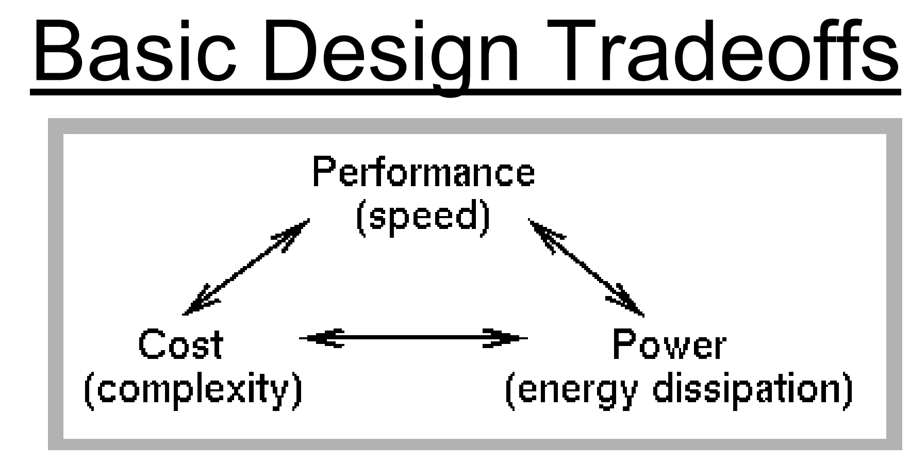

Slide 22
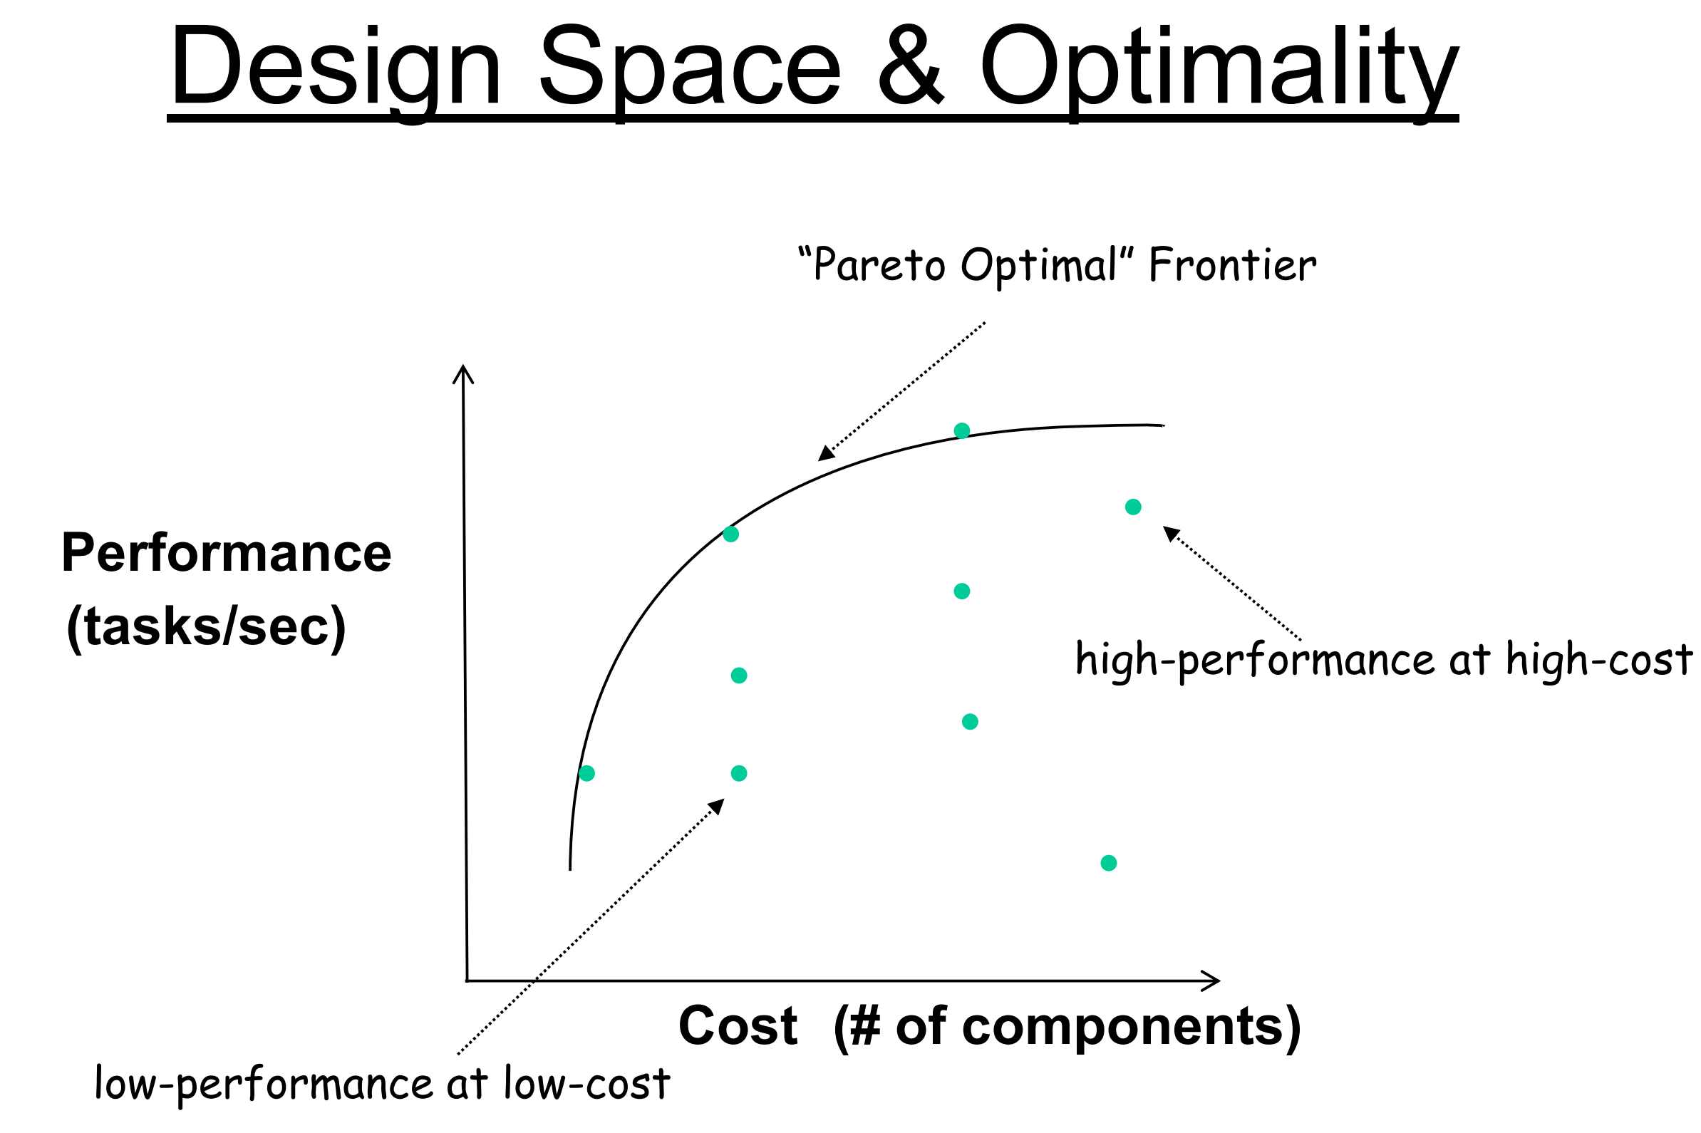

Slide 23
Comments in Verilog
Commenting is important
  In industry many other poor schmucks are going to read your code
  Some poor schmuck (perhaps you 4 years later) are going to have to reference your code when a customer discovers a bug.
The best comments document why you are doing what you are doing, not what you are doing.
  Any moron who knows verilog can tell what the code is doing.
  Comment why (motivation/thought process) you are doing that thing.
Slide taken direct from Eric Hoffman

Slide 24
Commenting in Verilog
always @(posedge clk)
begin
Sig_FF1 <= Sig // Capture value of Sig Line in FF
Sig_FF2 <= Sig_FF1; // Flop Sig_FF1 to form Sig_FF2
Sig_FF3 <= Sig_FF2; // Flow Sig_FF2 to form Sig_FF3
end
// start_bit is ~Sig_FF2 & Sig_FF3
assign start_bit = (~Sig_FF2 && Sig_FF3) ? 1’b1 : 1’b0;
(Read with sarcasm)
“Thanks for the commenting the code pal. It tells me so much more than the verilog itself”.
Slide taken direct from Eric Hoffman

Slide 25
Commenting in Verilog
always @(posedge clk)
/********************************************
* Sig is ansynchronous and has to be double flopped *
* for meta-stability reasons prior to use ************
*********************************/
begin
Sig_FF1 <= Sig;
Sig_FF2 <= Sig_FF1; // double flopped meta-stability free
Sig_FF3 <= Sig_FF2; // flop again for use in edge detection
end
/**********************************************
* Start bit in protocol initiated by falling edge of Sig line *
**********************************************/
assign start_bit = (~Sig_FF2 && Sig_FF3) ? 1’b1 : 1’b0;
Can see 2 types
of comments.
Comment to end of line is //
Multi line comment starts with /* and ends with */
This is better commenting. It tells you why stuff was done
Slide taken direct from Eric Hoffman

